Slide 1
Электронная нервная система предприятия
Проф. В.А. Григорьев
Версия 2019

Slide 2
Электронная «нервная система» предприятия
Электронная «нервная система» предприятия - информационная система (ИС)
Технико –экономическое обоснования выбора решений при построении ИС
Компоненты электронной «нервной системы» предприятия

Slide 3
1. Электронная нервная система предприятия
Концепция электронной нервной системы предприятия лежит в основе подхода корпорации Microsoft к проектированию ИТ – инфраструктуры предприятия.
Ключевым звеном любого успешного предприятия в 2020-ые годы будет надежная инфраструктура информационных технологий (ИТ) − электронная нервная система предприятия (digital nervous system).

Slide 4
В соответствии с этой аналогией организация рассматривается как живой организм.
Электронная нервная система современного предприятия должна (как и нервная система живого организма) обладать способностью:
мгновенно реагировать на любые изменения в окружающем мире и
анализировать ситуацию, помогая людям принимать быстрые и правильные решения (рис. 1).

Slide 5
Роль электронной нервной системы предприятия
управляющие
Воздействия
при
возмущениях
Основные управляющие
воздействия
Знание
и
Предвидение
Здравая реакция
на непредвиденное
возмущение
НЕРВНАЯ
СИСТЕМА
Нормальная
деятельность
в нормальной
обстановке
Завоевание
преимущества
ОБЪЕКТ
УПРАВЛЕНИЯ
В конкурентной борьбе

Slide 6
Глава корпорации Microsoft Билл Гейтс определяет электронную нервную систему предприятия прежде всего как среду,
автоматизирующую исполнение заранее запланированных действий и событий,
выполняющую планирование и учет,
позволяющую своевременно реагировать на незапланированные события и изменения ситуации
и дающую, таким образом, огромные преимущества в конкуренции.

Slide 7
Электронная нервная система основывается на семи основных принципах:
архитектуре вычислительных систем на базе КС;
Представлении всей информации в цифровой форме;
универсальной системы электронной почты;
постоянной связи между исполнителями;
стандартных рабочие инструменты конечных пользователей;
интегрированные приложения, специфические для конкретного вида бизнеса;
доменная структура построения корпоративной сети предприятия.

Slide 8
2. Технико-экономическое обоснование выбора решений при построении информационной системы
Microsoft предлагают решения, которые сочетают надежные и гибкие 32-разрядные операционные системы,
решения, повышающие эффективность офисной работы,
свыше 100 000 Windows-приложений,
высокопроизводительные серверы,
услуги и средства разработки.
Эти решения предоставляют пользователям платформу для создания и совместного использования информации, в то же время обеспечивая специалистов ИТ средствами разработки, внедрения и управления технологиями.

Slide 9
При планировании корпоративной информационной системы:
очерчивается определенный круг задач, решение которых является первоочередным.
Первая группа задач − бизнес – задачи.
Вторая группа задач не связана с конкретной областью деятельности и представляет собой общие требования к информационной системе, а именно:

Slide 10
организация совместного использования файлов и принтеров;
обеспечение доступа к корпоративной базе данных;
возможность обмена сообщениями;
настольные приложения для повседневных операций;
подключение к Интернету;
обеспечение связи с удаленными филиалами,
а также:
устойчивость и надежность;
защищенность;
централизованное администрирование;
масштабируемость;
сохранение инвестиций.

Slide 11
Базовыми компонентами информационной системы, необходимыми для решения первоочередных задач, являются следующие серверные и клиентские программные продукты:
Сетевая операционная система, предназначенная для обеспечения основных сетевых сервисов, для организации совместного доступа к файлам и принтерам, для работы в качестве сервера приложений для реализации модели «клиент/сервер».
Сервер баз данных, обеспечивающий выполнение всех операций с базами данных, хранение и поддержку целостности базы, высокую доступность и скорость обработки данных.

Slide 12
Сервер баз данных Microsoft SQL Server обеспечивает безопасность данных, высокие производительность и масштабируемость, удобство администрирования и интеграцию со службами Интернета.
Сервер электронной почты, позволяющий организовать обмен сообщениями на внутреннем и внешнем уровнях, наладить организацию совместной работы пользователей в рамках организации, а также групповое и индивидуальное планирование.

Slide 13
Сервер удаленного доступа, обеспечивающий сотрудникам удаленных филиалов прозрачный доступ к корпоративным данным и основным сетевым ресурсам и серверам.
Сервер управления системой дающий возможность централизованно решать задачи сетевого администрирования, предоставляя удобные средства удаленного управления и диагностирования системы, учета аппаратного и программного обеспечения.

Slide 14
Клиентское программное обеспечение, включающее клиентскую операционную систему и различные пакеты настольных приложений, предоставляющие пользователям
удобные средства формирования материалов и документов,
поиска и выбора информации,
просмотра данных,
а также настройки рабочей среды.

Slide 15
ИС
Аппаратная и программная части информационной системы
Ввод информации
Обработка информации
Вывод информации
Персонал организации или другая
ИС
Обратная связь
Рис.1. Процессы в информационной системе

Slide 16
Информационная система (ИС) на базе продуктов и технологий Microsoft представляет собой глубоко интегрированное решение, поскольку включает реализацию всех основных компонентов и обеспечивает целостный подход к проблеме их взаимодействия.
Кроме того, все компоненты обладают высокими техническими характеристиками, позволяющими создать полнофункциональную и технически совершенную информационную систему.

Slide 17
1.2. Роль структуры управления в информационной системе
Создание и использование информационной системы для любой организации нацелены на решение следующих задач.
1. Структура информационной системы, ее функциональное назначение должны соответствовать целям, стоящим перед организацией.
2. Информационная система должна контролироваться людьми, ими пониматься и использоваться в соответствии с основными принципами управления.
3. ИС должна обеспечить производство
достоверной,
надежной,
своевременной
и систематизированной информации.

Slide 18
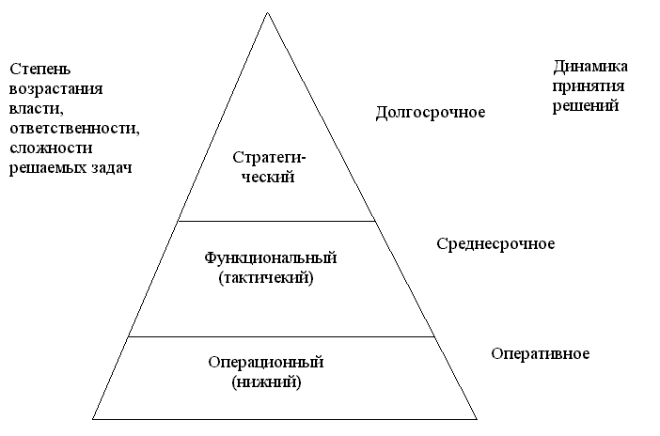
Уровни управления
Динамика
Принятия
решений
Долгосрочное
Среднесрочное
Стратегический
Оперативное
Функциональный
Оперативный
Рис.2. Возрастание власти, ответственности, сложности и динамики принятия решений.

Slide 19
При определении возможности компьютерной информационной системы для поддержки принятия решений следует учитывать:
структурированность решаемых управленческих задач;
уровень иерархии управления фирмой, на котором решение должно быть принято;
принадлежность решаемой задачи к той или иной функциональной сфере бизнеса;
вид используемой информационной технологии.

Slide 20
2.1. Структура ИС
Структуру информационной системы составляет совокупность отдельных её частей, называемых подсистемами.
Подсистема – это часть системы, выделенная по какому-либо признаку.
Структура любой ИС может быть представлена совокупностью обеспечивающих подсистем.

Slide 21
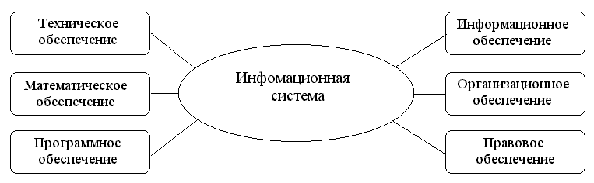
Структура информационной системы как совокупность обеспечивающих подсистем
Техническое
ИС

Slide 22
Корпоративная система электронной почты Microsoft Exchange Server обеспечивает средства автоматизации групповой работы, поддерживает открытые стандарты Интернета.
Автоматизировать процедуры управления программными и аппаратными ресурсами сети позволяет Systems Management Server – система автоматического управления рабочими станциями на базе Windows NT Workstation и серверами на базе Windows NT Server в сетях корпоративного масштаба.

Slide 23
Разветвленная информационная система предполагает наличие большого количества компьютеров, централизованное управление которыми может ставить перед администратором достаточно трудоемкие задачи.
Специалист в области ИС должен четко представлять себе экономический эффект от внедрения тех или иных платформ и программных продуктов.

Slide 24
Среди экономических показателей особое внимание следует уделять косвенным затратам, связанным с обслуживанием и эксплуатацией информационной системы.
Microsoft осуществляет комплексный подход к проблеме снижения совокупной стоимости владения вычислительной техникой.
Благодаря этому использование продуктов и технологий Microsoft гарантирует оптимальную стоимость эксплуатации системы по сравнению с системой любой другой программной конфигурации.
При этом рациональное вложение средств обеспечивается не только в расчете на сегодняшний день, но и с учетом долгосрочного планирования затрат.

